Slide 1
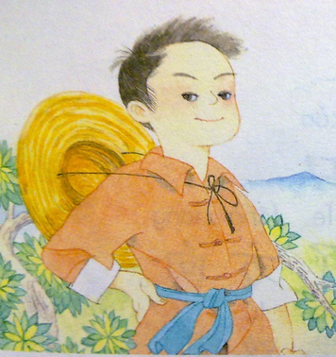
歌唱二小放牛郎
歌唱二小放牛郎

Slide 2
山沟 隐藏 抓住 乒乒乓乓
受骗 胸膛 射穿 挑在枪尖
王二小 敌人 机关 迷失
埋伏圈 摔死 战士 复仇
贪玩耍 扫荡 潜伏 传扬
昏头昏脑 假装顺从 山坡
自有主张 眼含热泪 前线 后方

Slide 3
课文共分三个层次：
（一） 第1小节：人们对王二小的悲痛和怀 念之情。
（二） 第2-5小节： 王二小同敌人斗争和牺牲的经过。
（三） 第6小节：人们对王二小的怀念和歌颂。

Slide 4
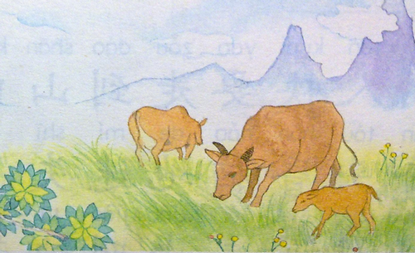
牛儿还在山坡吃草，
放牛的却不知道哪儿去了。
不是他贪玩耍丢了牛，
那放牛的孩子王二小。

Slide 5
牛儿还在山坡吃草，
放牛的却不知道哪儿去了。
不是他贪玩耍丢了牛，
那放牛的孩子王二小。

Slide 6
第二层经过：
敌人扫荡，情势危急。
敌人迷失方向，二小假装带路。
四下枪声响起，敌人知道中计。
二小牺牲，战士复仇。

Slide 7
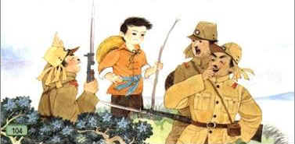
九月十六那天早上，
敌人去一条山沟“扫荡”。
山沟里潜伏着后方机关，
还隐藏着几千个老乡。
敌人快要走到山口，
昏头昏脑地迷失了方向。
抓住了二小叫他带路，
他假装顺从自有主张。

Slide 8
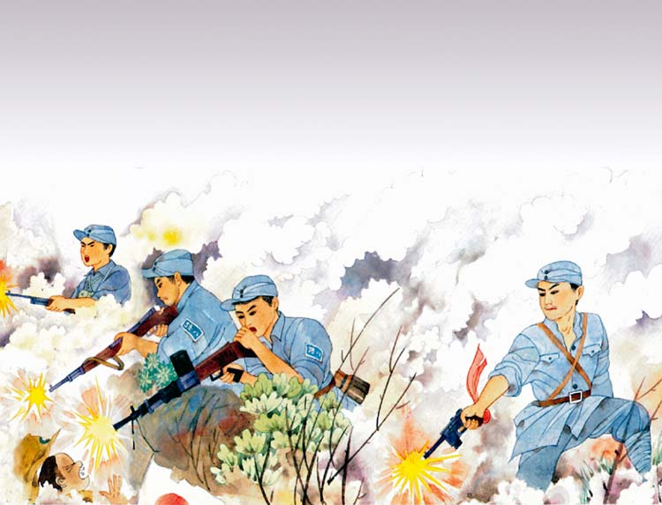
王二小带路走在前面，
把敌人领进我们的埋伏圈。
四下里“乒乒乓乓”响起了枪声，
敌人才知道受了骗。
敌人把二小挑在枪尖，
摔死在大石头的上面。
八路军战士从山上冲下来，
复仇的子弹将敌人胸膛射穿。

Slide 9
机智勇敢 勇往直前
坚贞不屈 视死如归
英勇无畏 奋勇当先
无所畏惧 临危不惧

Slide 10
秋风吹遍了每个村庄，
把这动人的故事到处传扬。
每一个老乡都眼含热泪，
歌唱着二小放牛郎。

Slide 11
刘胡兰原名刘富兰，1932年10月8日出生于我省文水县的一个中农家庭。刘胡兰10岁起参加儿童团。1945年10月，担任了村妇女救国会秘书。第二年6月，刘胡兰被吸收为中共预备党员，并被调回云周西村领导当地的土改运动。 云周西村的反动村长石佩怀，为阎锡山的军队派粮派款、递送情报，成为当地一害。1946年12月的一天，刘胡兰配合武工队队员将其处死。阎锡山匪军恼羞成怒，决定实施报复行动。1947年1月12日，阎军突然袭击云周西村，刘胡兰因叛徒告密而被捕。刘胡兰在威逼利诱面前不为所动，被带到已连铡几人的铡刀前，怒问匪军：“我咋个死法？”匪军喝叫“一个样”后，她自己坦然躺在刀座上。刘胡兰烈士牺牲时，尚未满15周岁。 1947年2月，山西《晋绥日报》连续两天刊登的消息，使一个女共产党员的名字在华北大地不胫而走。随后，毛泽东主席又为她亲笔题词：“生的伟大，死的光荣！”

Slide 12
作业：
一、写近义词。
潜伏（ ） 复仇（ ） 顺从（ ）
二、读读写写。（抄写书后第三项词语）
三、正确、流利、有感情地朗读课文。

